Slide 1
Tenisçi Dirseğinde,Extracorporeal Shock Wave Therapy(ESWT) Uygulamasıyla,Perkütan Tenotominin Karşılaştırılması
Omuz Dirsek Cerrahisi Kongresi
20-24 Mart İSTANBUL
Dr.Murat SAYLIK

Slide 2
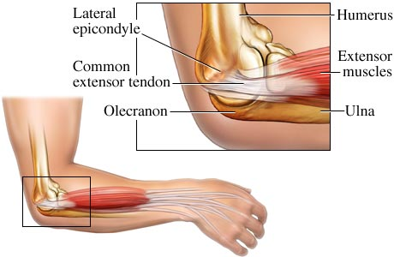
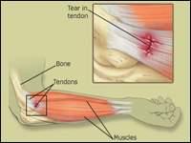
LATERAL EPİKONDİLİT OLUŞUMU:
Spor ve ağır iş yaralanmaları sonrasında ekstensör tendonlarda mikro ve makro yırtıklarla meydana gelir.

Slide 3
AMAÇ:
Dirençli lateral epikondilit (tenisçi dirseği) hastalarında, extracorporeal shock wave therapy(ESWT) uygulanan hastalarla, perkütan tenotomi yapılan hastaların sonuçları karşılaştırıldı.

Slide 4
ÇALIŞMA PLANI:
Çalışmaya uzun süreli-ağrılı tenisçi dirseği olan ve en az 3 ay konservatif tedavi gören 83 hasta alındı.
Grup 1; ESWT grubu,72 hastaya (%86.5) uygulandı.
Grup 2; Cerrahi grubu,11 hastaya (%13.5) perkütan tenotomi uygulandı.

Slide 5
ÇALIŞMA PLANI:
Konservatif tedavi uygulama:NSAID, USG, steroid enjeksiyonu, fonksiyonel breys ve manüplasyon uygulanan hastalardı.
Thompsen testi veya sandalye testinden biri pozitifse, bu hastalar çalışma grubumuzu oluşturdu.

Slide 6
GRUP-1;ESWT UYGULAMASI:
ESWT cihazı olarak; Pnömatik radyal shock dalgasıyla çalışan cihaz kullandık.
ESWT tedavisi düşük enerjili (1500şok), elektrohidrolik metodla ve lokal anestezi uygulanmadan ortalama 4 seans (dağılım 3-5) uygulandı.
Genel anestezi altında 11 hastaya perkütan ekstensör tenotomi uygulandı.

Slide 7
GUP-2;CERRAHİ UYGULAMA:
11 Hastaya genel anestezi altında perkütan ekstensör tenotomi uygulandı.

Slide 8
SKORLAMA:
Hasta değerlendirmelerinde; Roles ve Maudsley skoru kullanıldı, ağrı için VAS skoru kullanıldı.

Slide 9
SONUÇLAR:
Her iki grupta tedavi sonrası hasta değerlendirmeleri;gece ağrısı, istirahat ağrısı, basınç ağrısı, thomsen testi ve sandalye testiyle yapıldı.Karşı tarafla kavrama gücü karşılaştırılarak 5 dereceye ayrıldı.
Her iki gupta tedavi sonrası ağrı geriledi, kavrama gücü arttı hastalık derecesi geriledi.

Slide 10
SONUÇLAR:
Roles ve Maudsly skorlamasında iyi ve mükemmel olarak değerlendirilen skorlar, başarılı olarak kabul edildi.
ESWT uygulanan grupta %68.5 başarı oranı, tenotomi uygulanan grupta %71 başarı oranı görüldü.Her iki grubun başarı oranları arasında istatistiki fark yoktu.(p<0.05).

Slide 11
SONUÇLAR:
VAS skoru Grup-1'de:23, Grup-2'de:27 ölçüldü her iki grupta istatistiki fark yoktu.(p<0.05)
İstatiksel değerlendirmede, eşleştirilmiş örneklerde T-testi kullanıldı.

Slide 12
ÇIKARIMLAR:
ESWT mekanizması tam olarak açıklanamamış ancak bazı teoriler geliştirilmiştir; direk stimülasyon, neovaskülarizasyon, nociceptörleri baskılama etkisi, hiperstimulasyon mekanizmasının bloğu.
Literatürdeki ortak kanı ESWT'nin sonuçlarının iyi komplikasyonlarının çok az olmasıdır.

Slide 13
ÇIKARIMLAR:
Gruplardaki hasta sayısının aynı veya yakın olmamasını çalışmamızdaki eksiklik olarak gördük.
Bu çalışma sonrası ESWT' nin non invaziv bir yöntem olarak cerrahi tedaviye tercih edilebileceği sonucuna vardık.

Slide 14
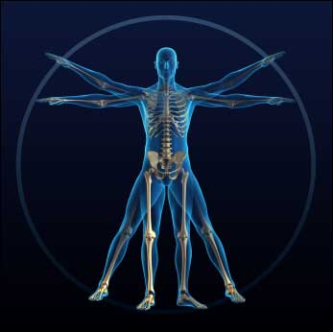
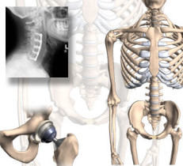
Katılımınız için Teşekkürler…

